Slide 1
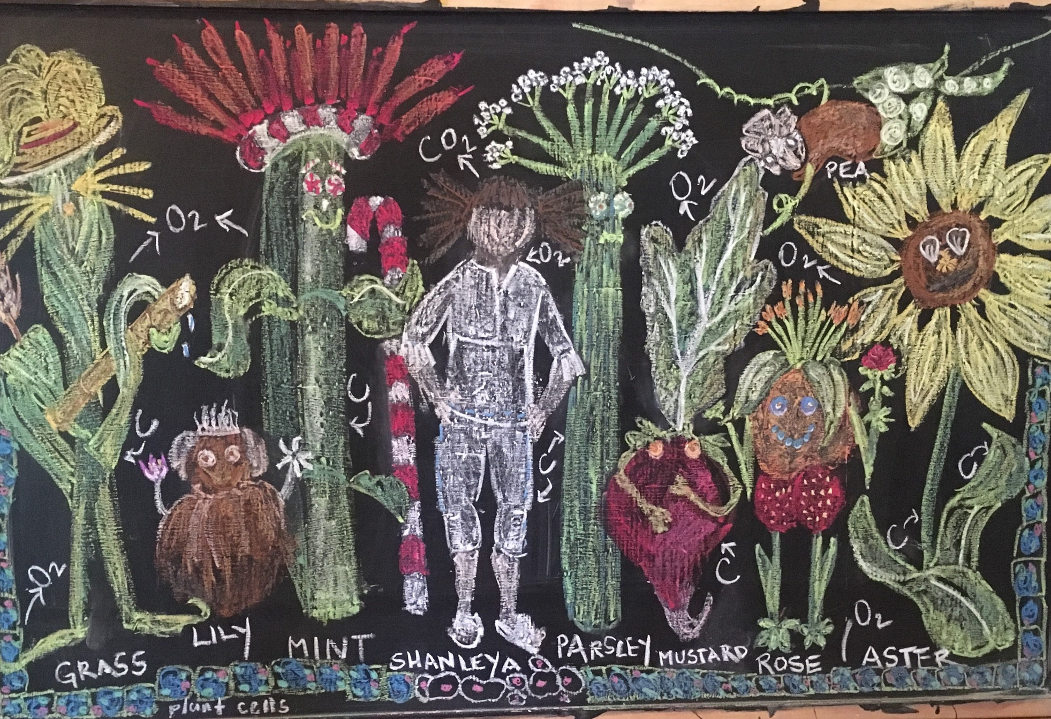

Magnoliophyta
https://cz.pinterest.com/pin/53621051801406144/

Slide 2
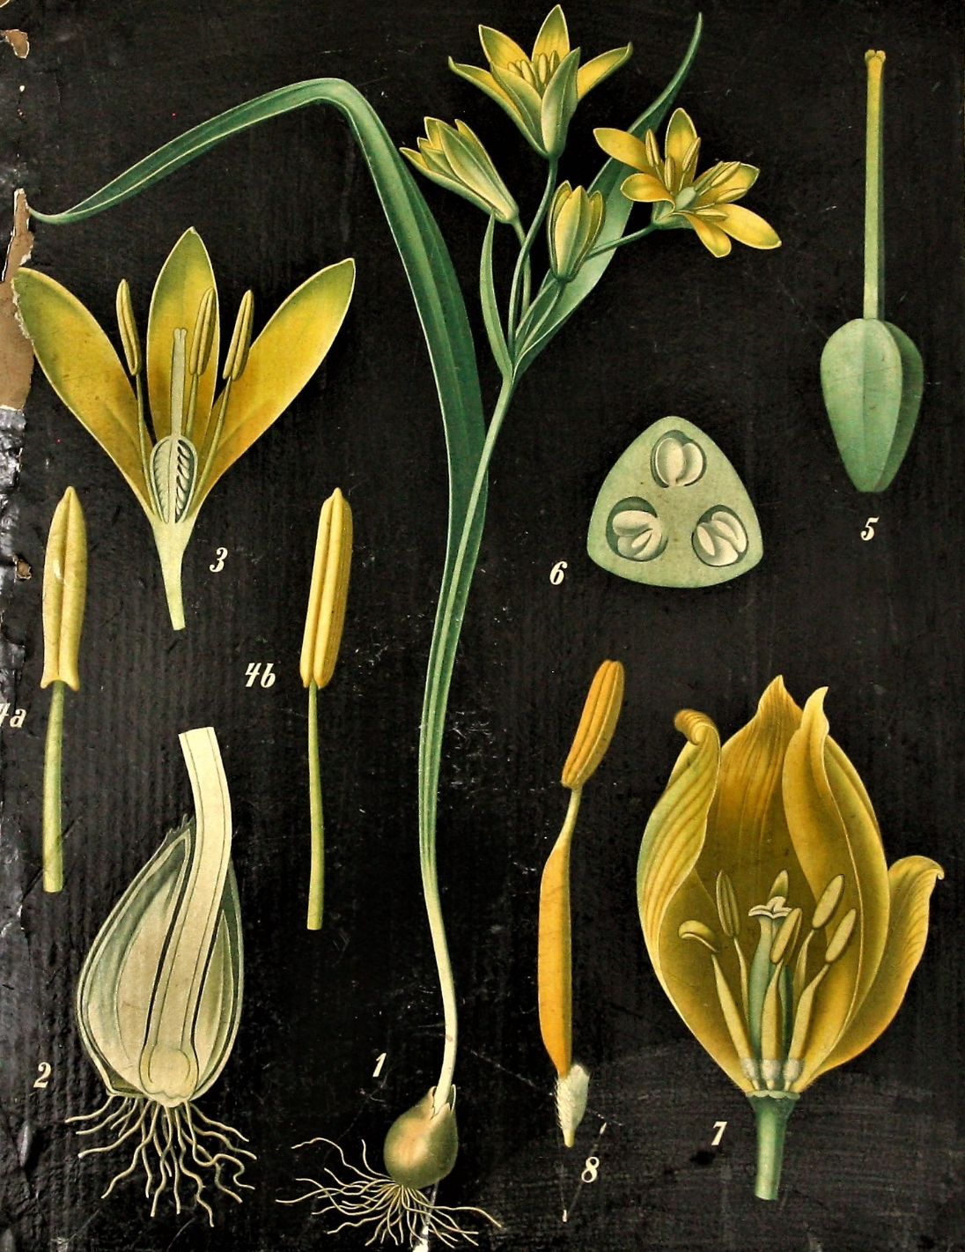
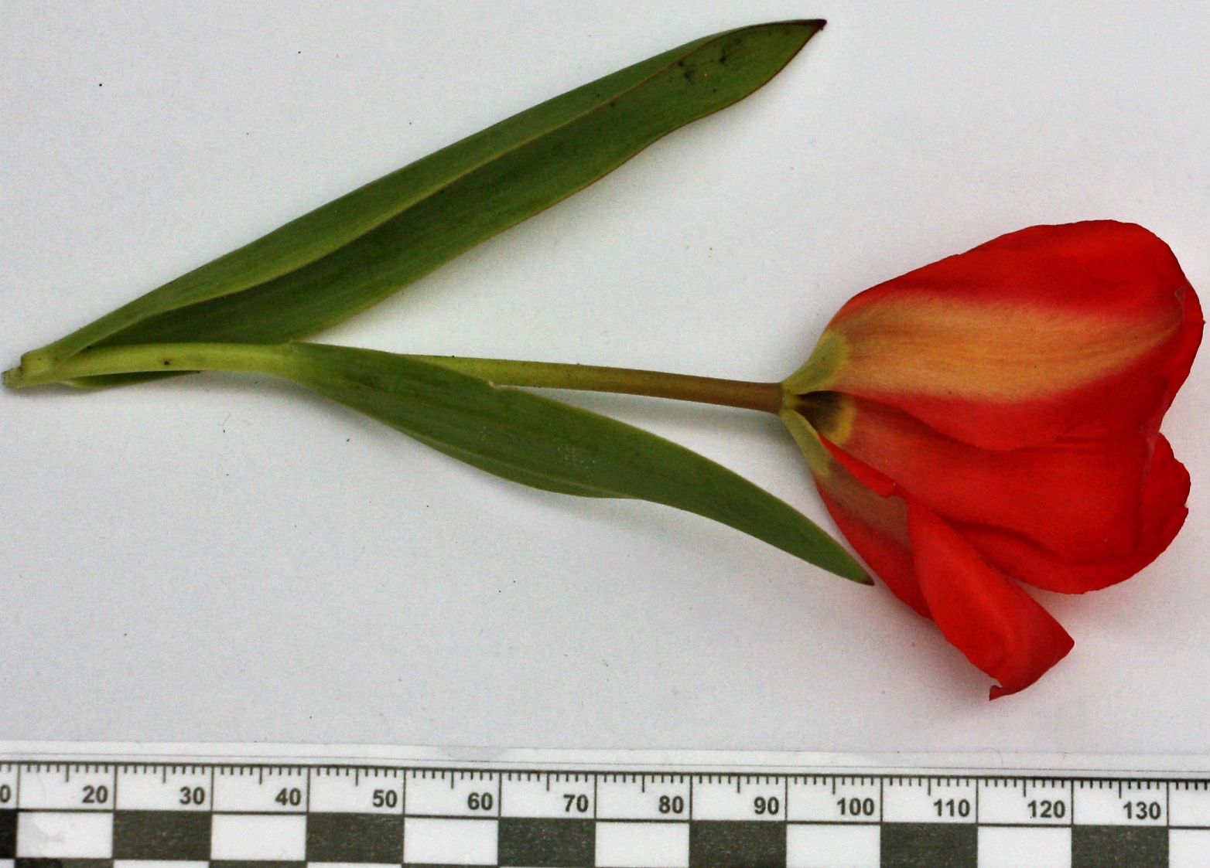
Magnoliophyta, Liliaceae
Tulipa ×gesneriana
oboupohlavný pravidelný květ, P3+3 A3+3 G(3) svrchní

Slide 3
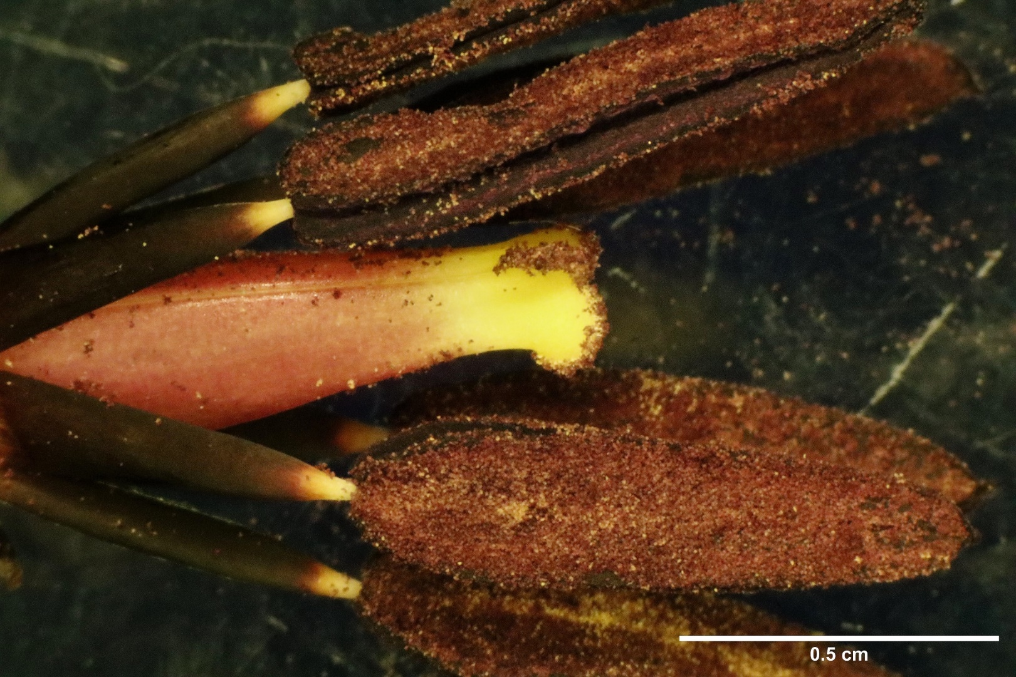
Magnoliophyta, Liliaceae
Tulipa ×gesneriana, tyčinky a pestík
oboupohlavný pravidelný květ, P3+3 A3+3 G(3) svrchní

Slide 4
Magnoliophyta, Liliaceae
Tulipa ×gesneriana, průřez semeníkem
Gagea lutea
oboupohlavný pravidelný květ, P3+3 A3+3 G(3) svrchní

Slide 5
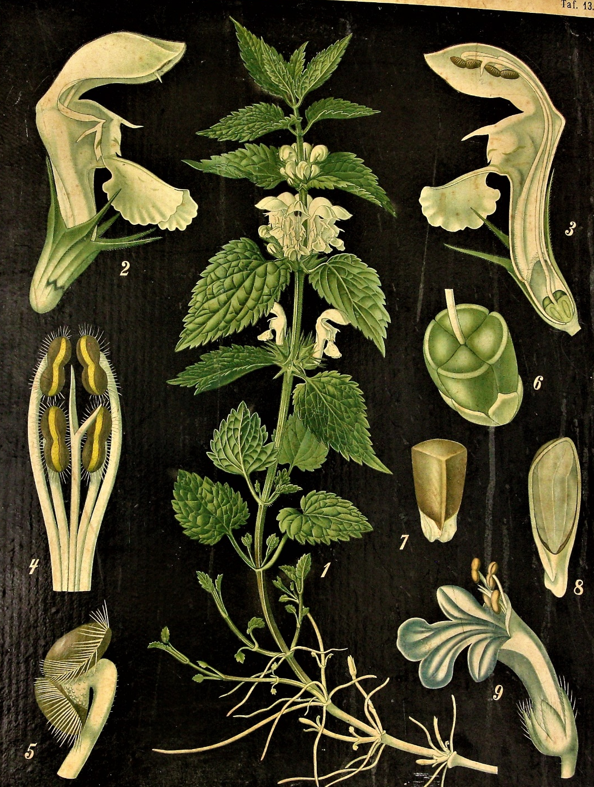
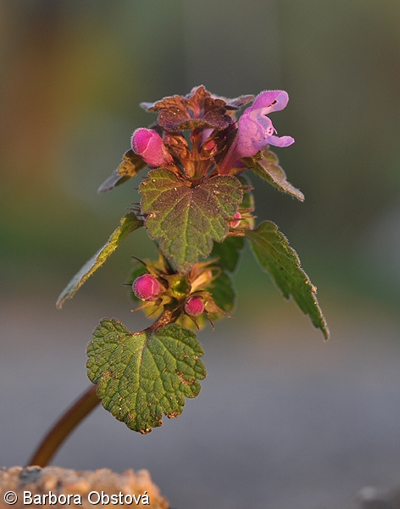
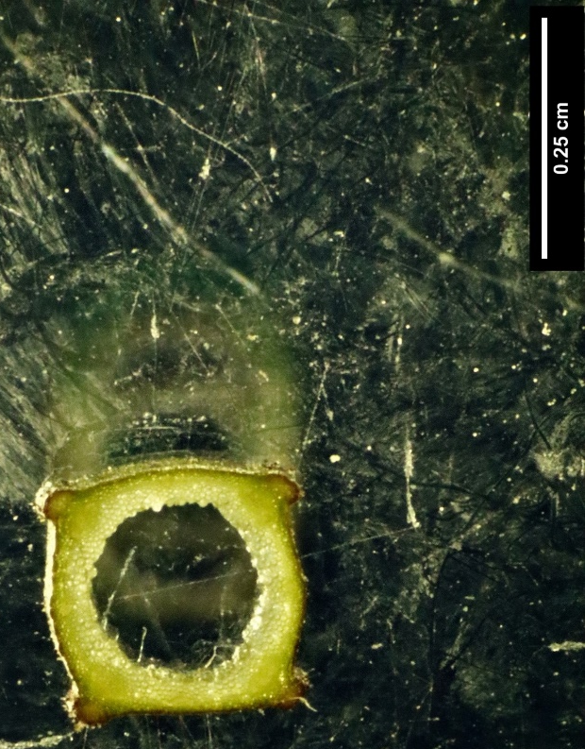
Magnoliophyta, Lamiaceae
Lamium purpureum:
vstřícné křižmostojné listy
květenství lichopřeslen
lodyha na průřezu čtyřhranná
www.botanickafotogalerie.cz
Lamiaceae: oboupohlavný zygomorfní květ, K(5) ][C(5) A4] G(2) svrchní

Slide 6
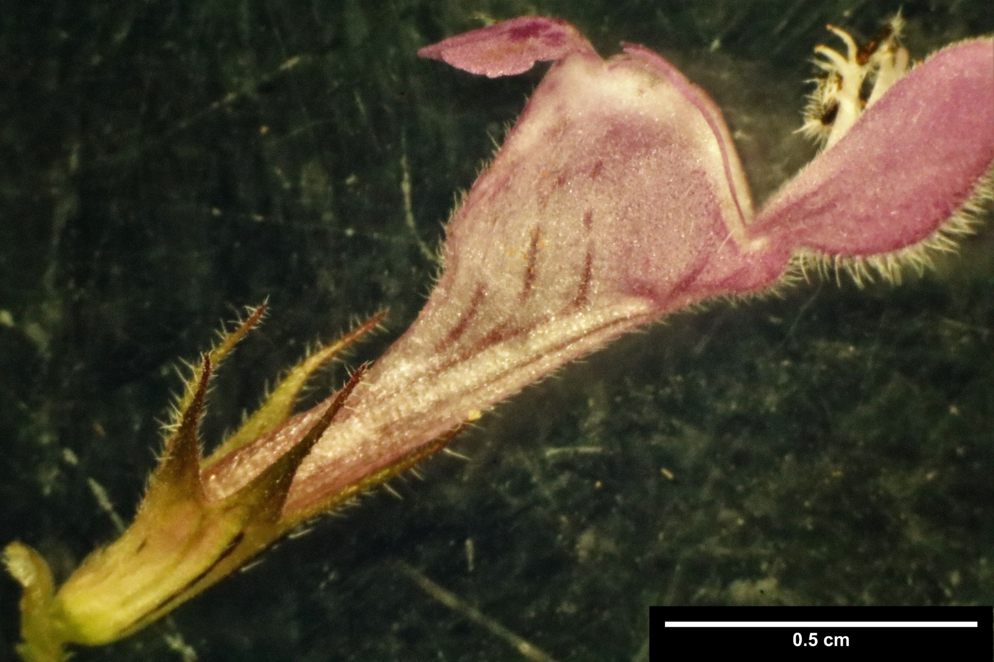
Magnoliophyta, Lamiaceae
pětizubý kalich, pyskatá koruna členěna na horní a dolní pysk
Lamiaceae: oboupohlavný zygomorfní květ, K(5) ][C(5) A4] G(2) svrchní

Slide 7
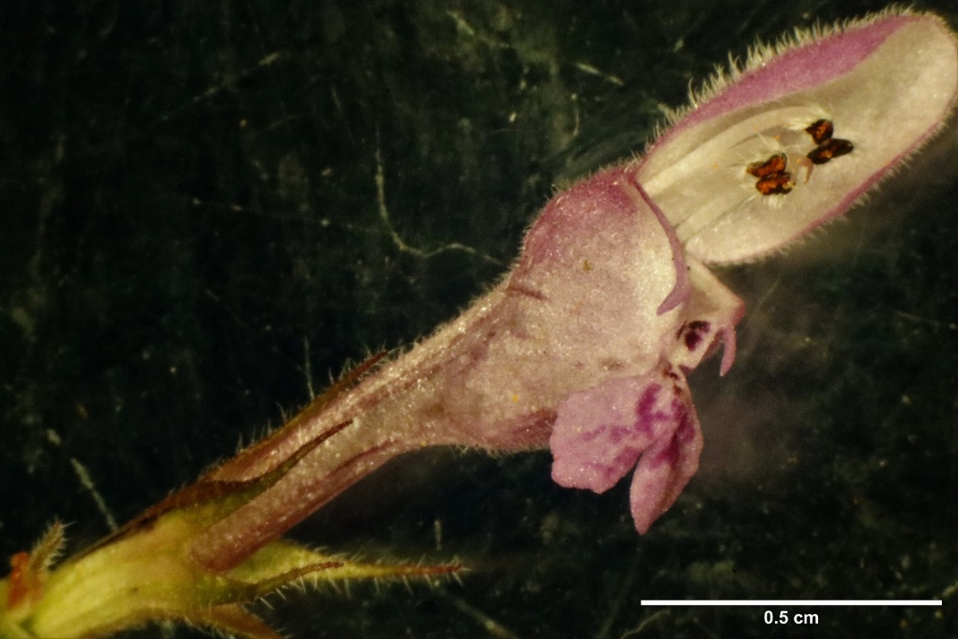
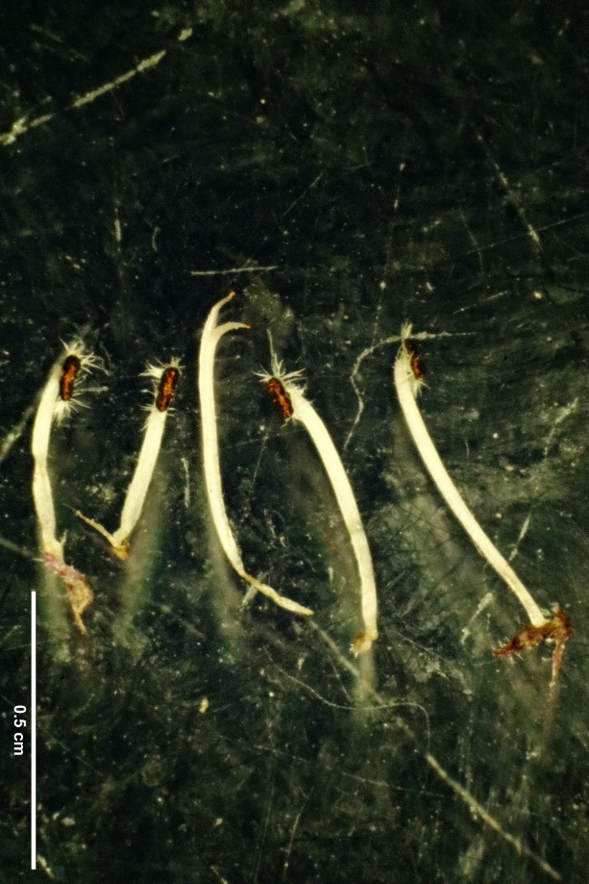
Magnoliophyta, Lamiaceae
Lamium purpureum: tyčinky 4, zřetelně dvoumocné, blizna dvouramenná
Lamiaceae: oboupohlavný zygomorfní květ, K(5) ][C(5) A4] G(2) svrchní

Slide 8
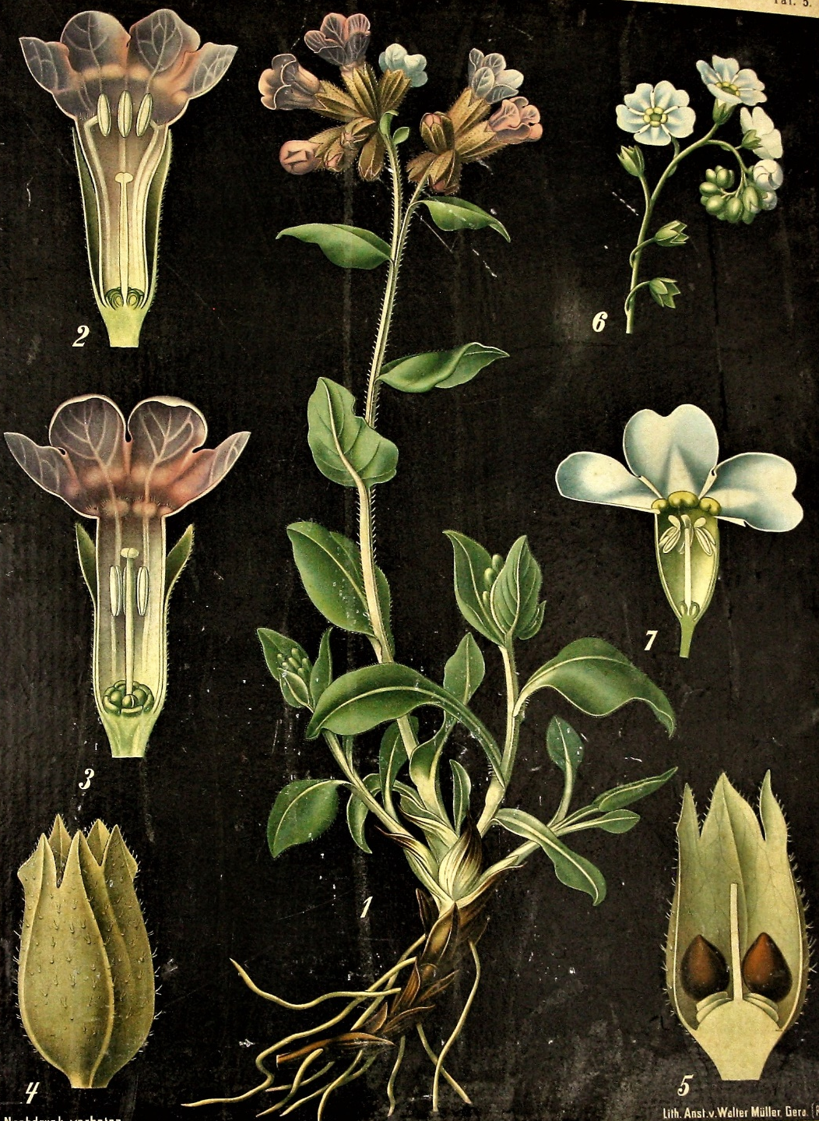
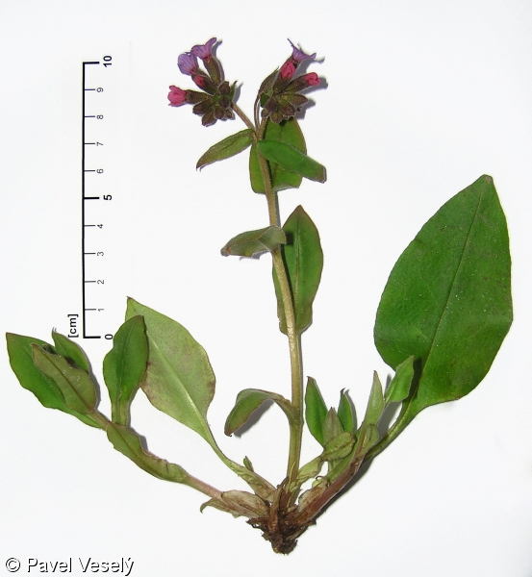
Magnoliophyta, Boraginaceae
www.botanickafotogalerie.cz
Pulmonaria obscura: oboupohlavný aktinomorfní, K(5) [C(5) A5] G(2) svrchní

Slide 9
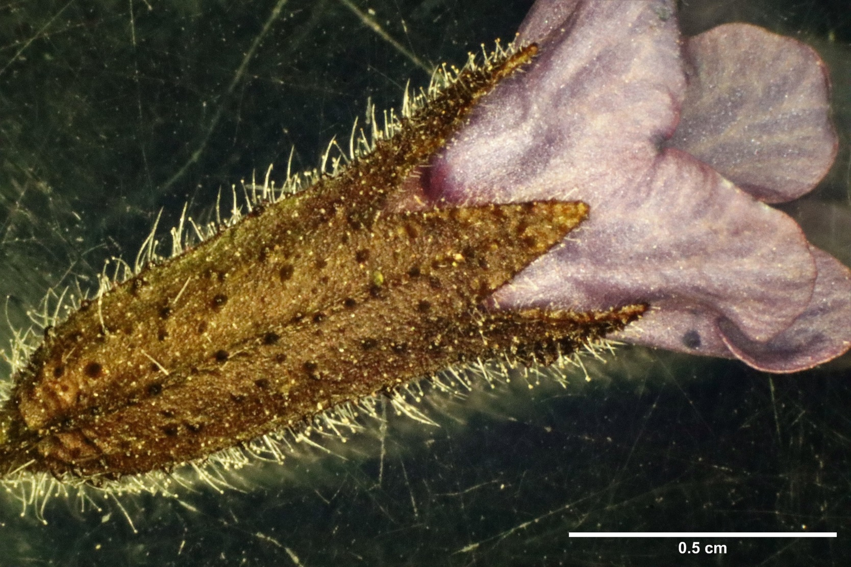
Magnoliophyta, Boraginaceae
Pulmonaria obscura, detail květu
Pulmonaria obscura: oboupohlavný aktinomorfní, K(5) [C(5) A5] G(2) svrchní

Slide 10
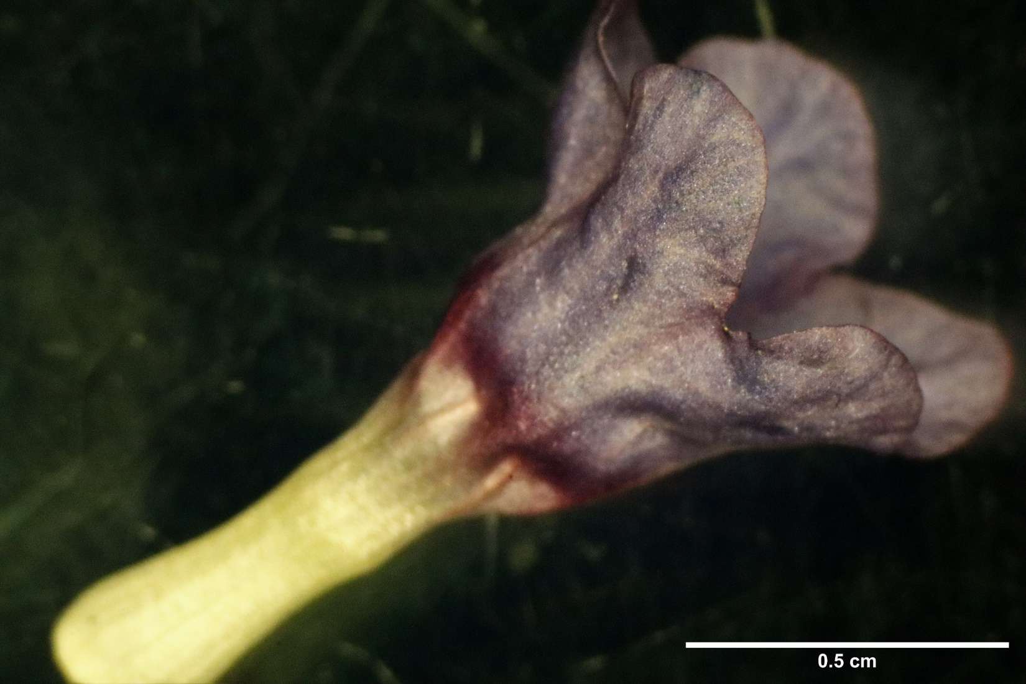
Magnoliophyta, Boraginaceae
Pulmonaria obscura, koruna členěná na korunní trubku a korunní cípy
Pulmonaria obscura: oboupohlavný aktinomorfní, K(5) [C(5) A5] G(2) svrchní

Slide 11
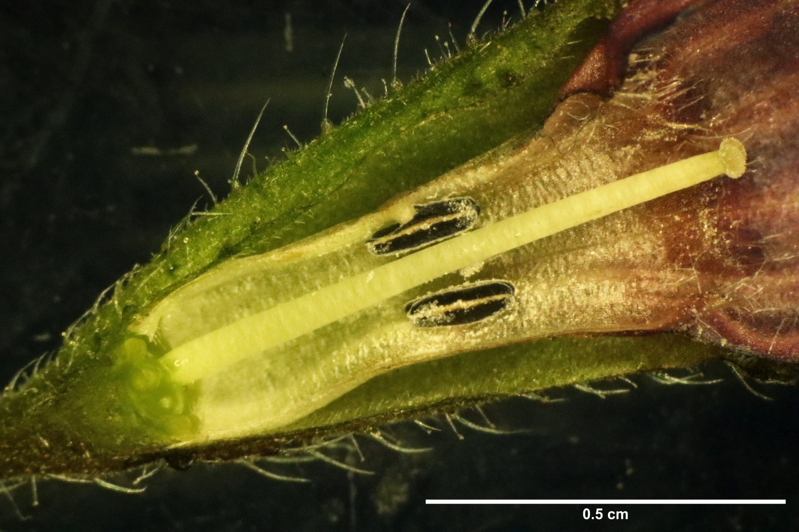
Magnoliophyta, Boraginaceae
Pulmonaria obscura, podélná řez květem, je patrný kalich, koruna,
tyčinky nitkami srostlé s korunní trubkou a pestík
Pulmonaria obscura: oboupohlavný aktinomorfní, K(5) [C(5) A5] G(2) svrchní

Slide 12
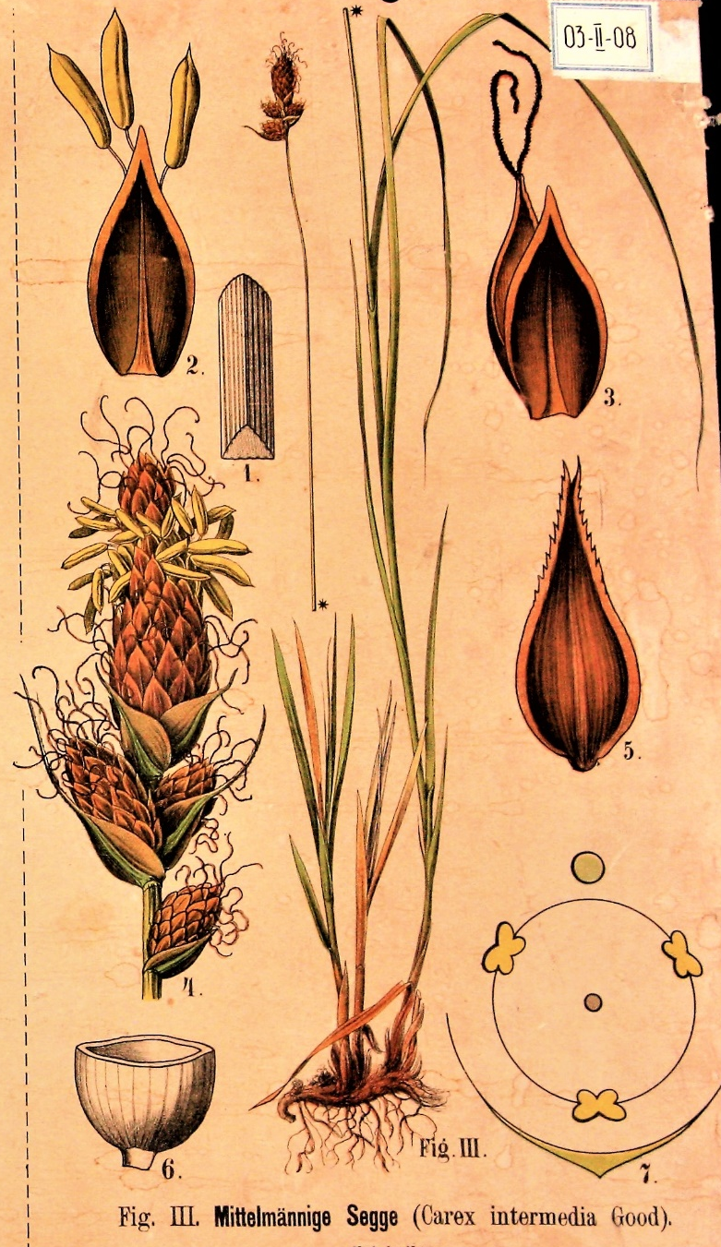
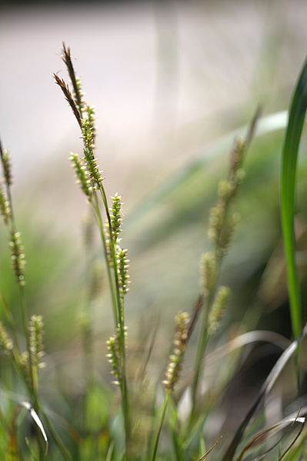
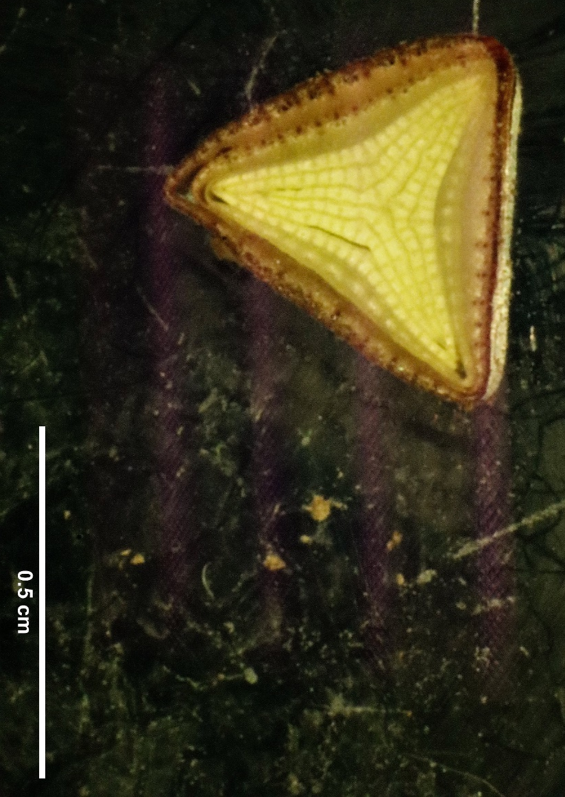
Magnoliophyta, Cyperaceae
https://commons.wikimedia.org/wiki/File:Carex_morrowii_%27Variegata%27_flowers_01.jpg
Carex morrowii: fertilní lodyha lodyha na průřezu trojhranná
Carex praecox

Slide 13
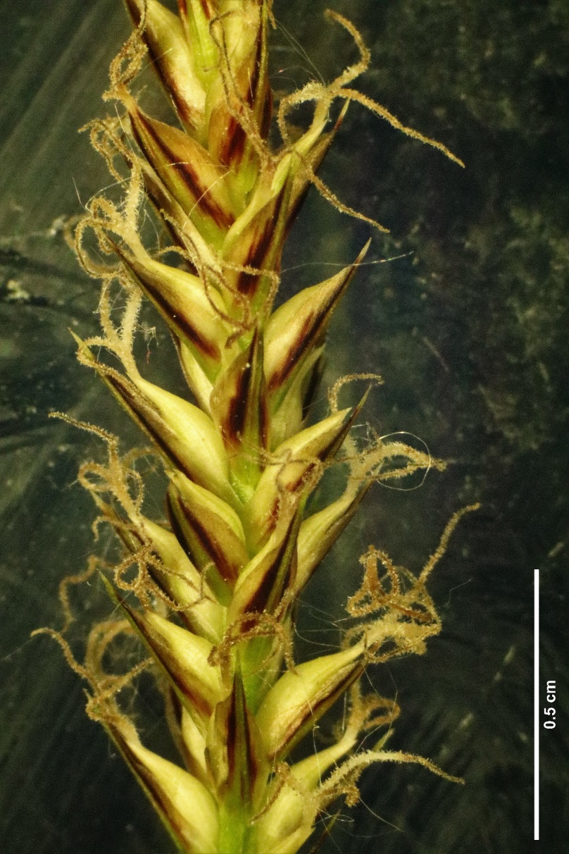
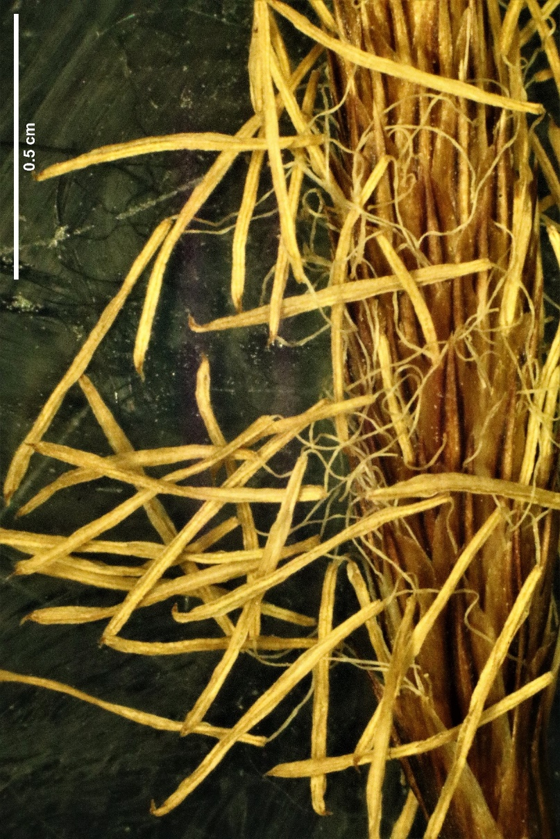
Magnoliophyta, Cyperaceae
Carex morrowii: samičí klásek samčí klásek
Carex praecox

Slide 14
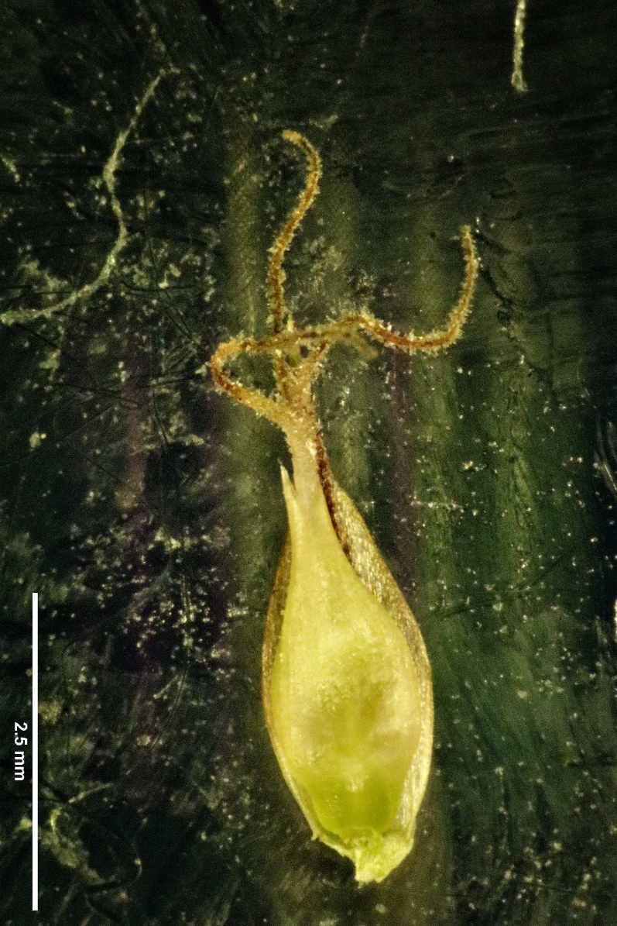
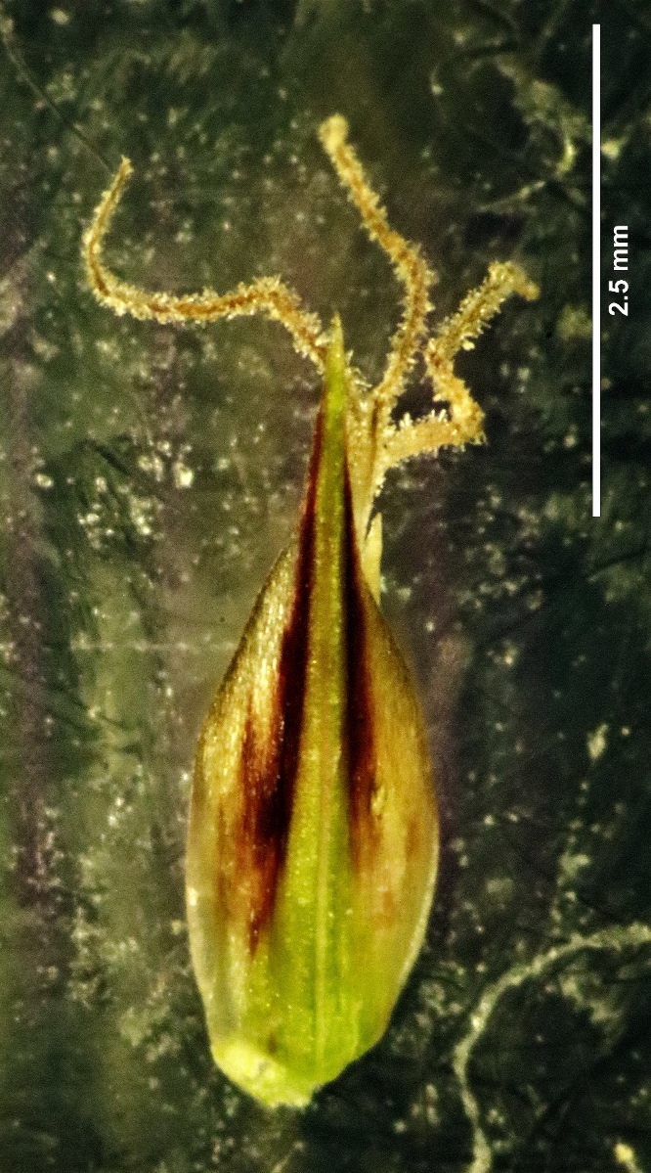
Magnoliophyta, Cyperaceae
Carex morrowii: samičí květ podepřený listenem
Carex praecox

